Slide 1


В стране дорожных знаков
Предупреждающие
знаки
Запрещающие
знаки
Предписывающие
знаки
Информационно-указательные
знаки
Знаки
сервиса

Slide 2
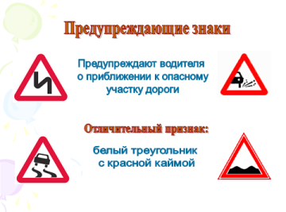
Предупреждающие
знаки
Запрещающие
знаки
Предписывающие
знаки
Информационно-указательные
знаки
Знаки
сервиса

Slide 3
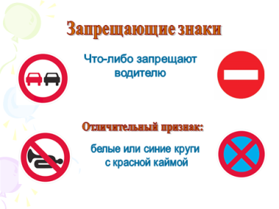
Предупреждающие
знаки
Запрещающие
знаки
Предписывающие
знаки
Информационно-указательные
знаки
Знаки
сервиса

Slide 4
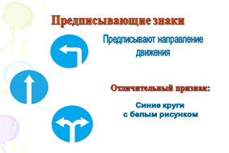
Предупреждающие
знаки
Запрещающие
знаки
Предписывающие
знаки
Информационно-указательные
знаки
Знаки
сервиса

Slide 5

Предупреждающие
знаки
Запрещающие
знаки
Предписывающие
знаки
Информационно-указательные
знаки
Знаки
сервиса

Slide 6

Предупреждающие
знаки
Запрещающие
знаки
Предписывающие
знаки
Информационно-указательные
знаки
Знаки
сервиса

